Slide 1

Chapter 07 여러 모집단의 평균 비교 검정
R study
Chungnam National University
July. 3. 2017

Slide 2

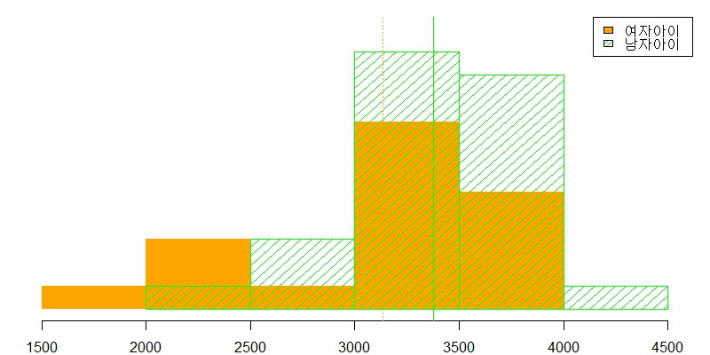
1.모집단이 두 개
두 집단의 종류
1. 서로 독립인 두 집단 : 독립 표본
- 서로 독립인 두 집단은 각 집단이 서로 영향을 끼치지 않는 집단.
- 서로 독립인 두 개의 모집단으로부터 추출한 표본을 독립 표본이라고 한다.
예) 남녀의 시력, A반과 B반의 성적, 경기도와 강원도의 소득
남자 아이와 여자 아이의 체중(독립인 두 집단)

Slide 3



1.모집단이 두 개
두 집단의 종류
2. 서로 대응인 두 집단 : 대응 표본
- 처리(treatment) : 특성에 영향을 주고자 투입 혹은 시행하는 것
- 대응 표본 : 처리 이전과 이후를 각각의 모집단으로 판단하여 동일한 관찰 대상으로부터 처리 이전과
처리 이후를 1:1로 대응시킨 두 집단으로부터의 표본
사전
사후
관찰대상1
83.8
95.2
관찰대상1
83.3
94.3
처리
$$⋯$$
$$⋯$$
$$⋯$$
관찰대상1
87.3
98

Slide 4
2.서로 독립인 두 집단에서의 평균 차이 검정
서로 독립인 두 집단의 평균 차이 검정을 실시하기 위한 기본 가정 (각 모집단의 분산을 알지 못하는 경우)
- 서로 독립인 두 모집단은 정규분포를 이룬다(정규성)
-> 이 가정을 만족하지 못할 경우 ‘비모수 검정’을 통해서 가설 검정 실시
(이 책에서는 모집단이 정규분포를 만족하는 것으로 가정
- 두 집단의 분산은 서로 동일하다(등분산성)
-> 두 집단의 분산의 동일성이 필수 조건은 아니지만, 분산이 동일하다는 가정하에서
t 통계량을 바로 이용할 수 있다. 두 집단의 분산이 다를 경우에도 t 통계량을 사용하지만
조금 더 복잡해진다.

Slide 5
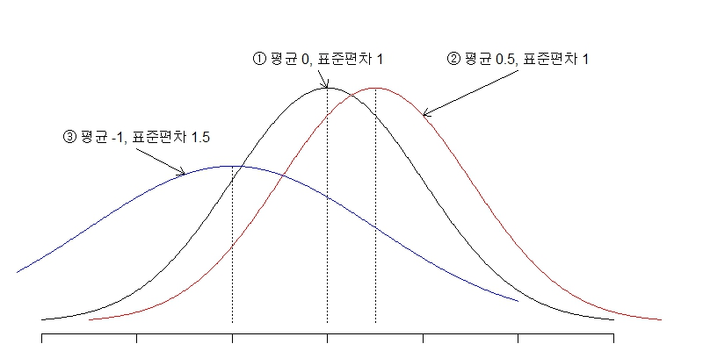
2.서로 독립인 두 집단에서의 평균 차이 검정
예) 평균만 다를 경우, 평균과 분산이 다를 경우
- ①과 ②의 분포는 평균과 0과 0.5로 서로 다르나 분산은 1로 동일한 정규분포이다.
-> 두 집단의 분산이 동일할 때는 평균 중심에서 관찰될 확률이 동일하므로
두 집단을 비교할 때는 평균만 고려
- ①과 ③의 경우는 평균과 분산이 모두 다르다. 이 부분을 보정하기 위해
검정통계량이 따르는 t-분포의 자유도를 표본의 개수를 통하지 않고 다른 방법으로 구하여 비교할 수 있다.
분산의 동일성 여부에 따른 차이

Slide 6
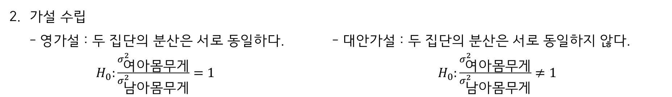
3.R을 통한 분산의 동일성 검정(1)
1. 예) 여아 신생아 18명의 몸무게, 남아 신생아 26명의 몸무게가 기록된 자료
여아 | 3837 | 3334 | 2208 | 1745 | 2576 | 3208 | 3746 | 3523 | 3430 | 3480
 | 3116 | 3428 | 2184 | 2383 | 3500 | 3866 | 6542 | 3278
남아 | 3554 | 3838 | 3625 | 2846 | 3166 | 3520 | 3380 | 3294 | 3521 | 2902
 | 2635 | 3920 | 3690 | 3783 | 3034 | 3300 | 3428 | 4162 | 3630 | 3345
 | 3406 | 3402 | 3736 | 3370 | 2121 | 3150
가설 수립
- 영가설 : 두 집단의 분산은 서로 동일하다. - 대안가설 : 두 집단의 분산은 서로 동일하지 않다.
$H_{0}:\frac{σ_{여아몸무게}^{2}}{σ_{남아몸무게}^{2}}=1$ $H_{0}:\frac{σ_{여아몸무게}^{2}}{σ_{남아몸무게}^{2}}≠1$

Slide 7

3.R을 통한 분산의 동일성 검정(2)
3. 검정통계량 계산
- F-분포를 따르는 검정통계량을 사용
$$F=\frac{V_{1}/(n−1)}{V_{2}/(m−1)}=\frac{\frac{(n−1)S_{1}^{2}}{σ_{1}^{2}}/(n−1)}{\frac{(m−1)S_{2}^{2}}{σ_{2}^{2}}/(m−1)}=\frac{S_{1}^{2}/σ_{1}^{2}}{S_{2}^{2}/σ_{2}^{2}}\sim F(n−1, m−1)$$
이 식으로부터 영가설이 참이라는 가정 하에서 두 모집단의 분산이 같은 경우,
즉 $σ_{1}^{2}=σ_{2}^{2}$일 때 검정통계량은 다음과 같다.
$$F=\frac{S_{1}^{2}/σ_{1}^{2}}{S_{2}^{2}/σ_{2}^{2}}=\frac{S_{1}^{2}}{S_{2}^{2}}\sim F(n−1, m−1)$$

Slide 8
3.R을 통한 분산의 동일성 검정(3)
4. var.test()
- 분산의 동일성을 검정
- 표현식 ‘data$weight(몸무게) ~ data$gender(성별)‘을 통해 성별로 몸무게의 분산을 나눠서 비교
#txt데이터를 불러온다. header=T라고 하면 txt 데이터에 헤더가 있음을 의미한다.
mydata <- read.table("E:/GoogleDrive/R/Chapter7/data/chapter7.txt",header=T)
#불러온 데이터를 확인한다.
head(mydata)
#var.test를 이용하여 분산의 동일성 검정을 수행한다.
var.test(mydata$weight ~ mydata$gender)

Slide 9
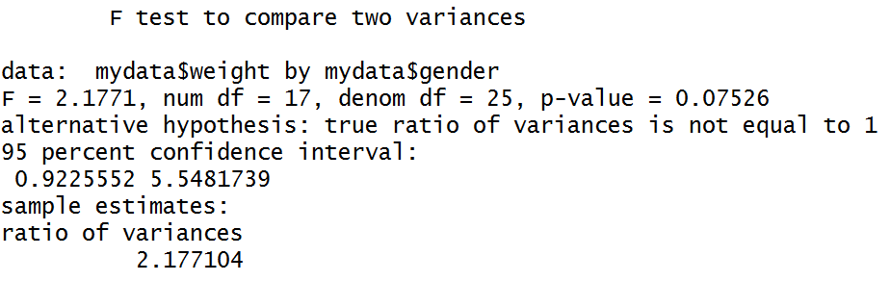
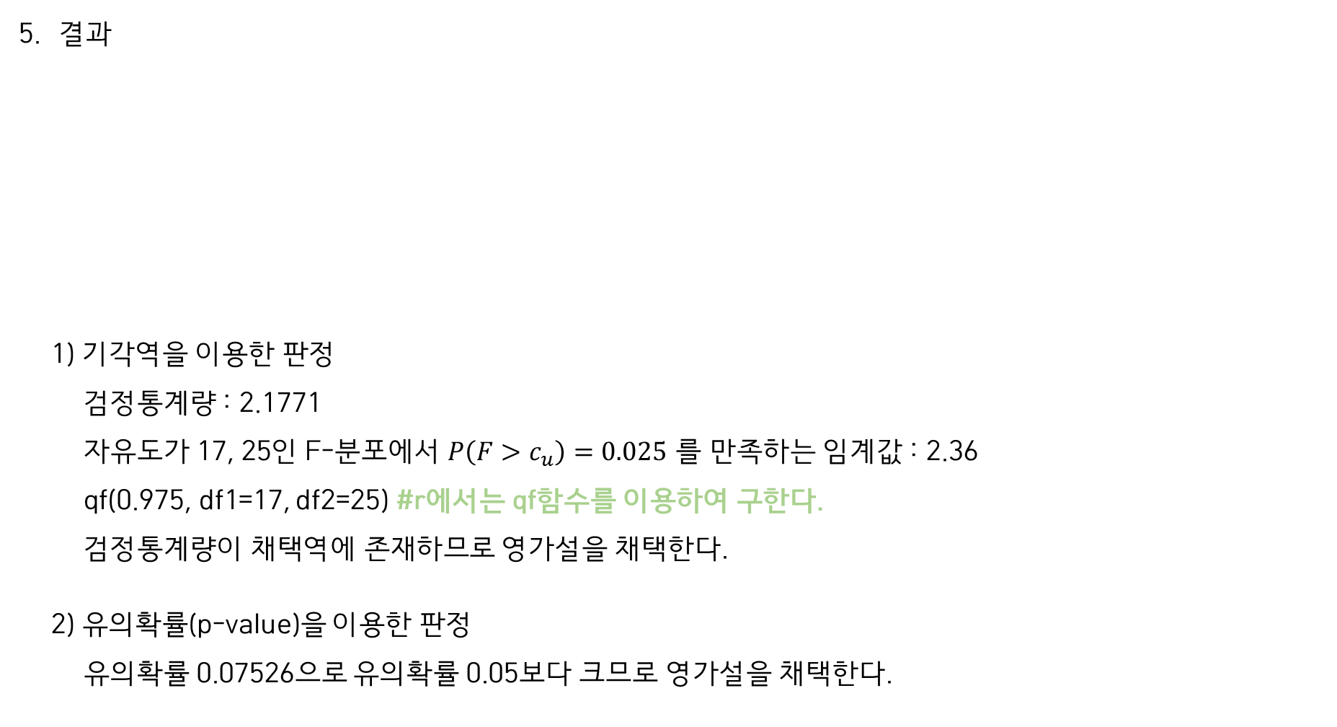
3.R을 통한 분산의 동일성 검정(4)
결과
1) 기각역을 이용한 판정
검정통계량 : 2.1771
자유도가 17, 25인 F-분포에서 $P\left(F>c_{u}\right)=0.025$ 를 만족하는 임계값 : 2.36
qf(0.975, df1=17, df2=25) #r에서는 qf함수를 이용하여 구한다.
검정통계량이 채택역에 존재하므로 영가설을 채택한다.
2) 유의확률(p-value)을 이용한 판정
유의확률 0.07526으로 유의확률 0.05보다 크므로 영가설을 채택한다.

Slide 10
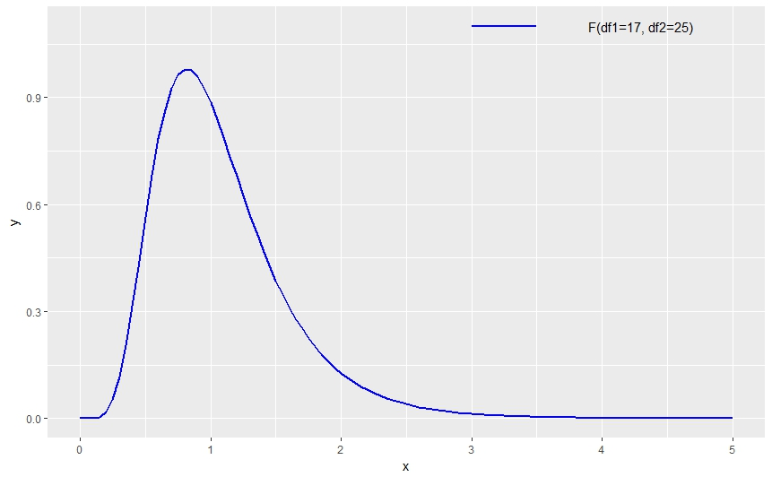
3.R을 통한 분산의 동일성 검정(4)
install.packages("ggplot2")
library("ggplot2")
ggplot(data.frame(x=c(0,5)), aes(x=x))+
stat_function(fun=df, args=list(df1=17, df2=25), colour="blue", size=1)+
annotate("segment", x=3, xend=3.5, y=1.1, yend=1.1, colour="blue", size=1)+
annotate("text", x=4.3, y=1.1, label="F(df1=17, df2=25)")

Slide 11
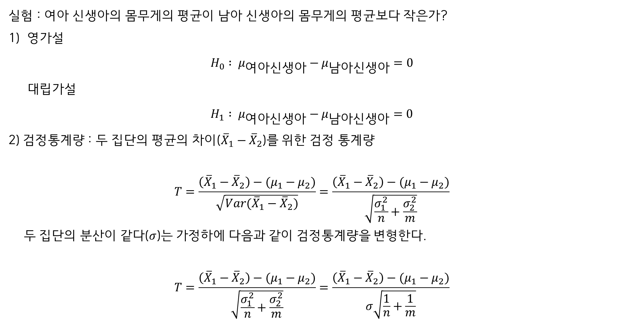
4.서로 독립인 두 모집단 : 모평균의 차이 검정(1)
실험 : 여아 신생아의 몸무게의 평균이 남아 신생아의 몸무게의 평균보다 작은가?
영가설
$$H_{0} : μ_{여아신생아}−μ_{남아신생아}=0$$
대립가설
$$H_{1} : μ_{여아신생아}−μ_{남아신생아}=0$$
2) 검정통계량 : 두 집단의 평균의 차이(${\overline{X}}_{1}−{\overline{X}}_{2}$)를 위한 검정 통계량
$$T=\frac{\left({\overline{X}}_{1}−{\overline{X}}_{2}\right)−(μ_{1}−μ_{2})}{\sqrt{Var({\overline{X}}_{1}−{\overline{X}}_{2})}}=\frac{\left({\overline{X}}_{1}−{\overline{X}}_{2}\right)−(μ_{1}−μ_{2})}{\sqrt{\frac{σ_{1}^{2}}{n}+\frac{σ_{2}^{2}}{m}}}$$
두 집단의 분산이 같다($σ$)는 가정하에 다음과 같이 검정통계량을 변형한다.
$$T=\frac{\left({\overline{X}}_{1}−{\overline{X}}_{2}\right)−(μ_{1}−μ_{2})}{\sqrt{\frac{σ_{1}^{2}}{n}+\frac{σ_{2}^{2}}{m}}}=\frac{\left({\overline{X}}_{1}−{\overline{X}}_{2}\right)−(μ_{1}−μ_{2})}{σ\sqrt{\frac{1}{n}+\frac{1}{m}}}$$

Slide 12
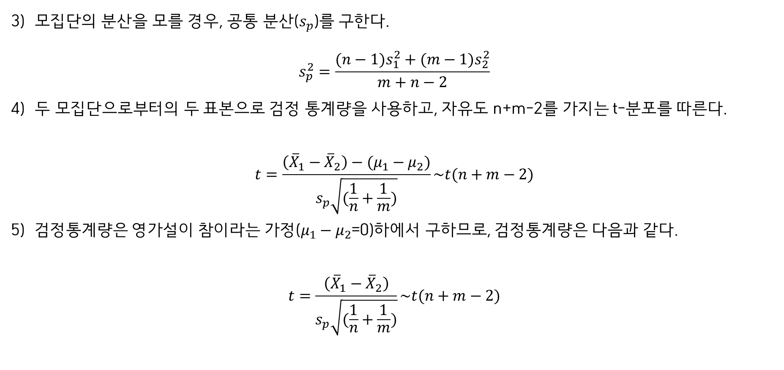
4.서로 독립인 두 모집단 : 모평균의 차이 검정(2)
모집단의 분산을 모를 경우, 공통 분산($s_{p}$)를 구한다.
$$s_{p}^{2}=\frac{(n−1)s_{1}^{2}+(m−1)s_{2}^{2}}{m+n−2}$$
두 모집단으로부터의 두 표본으로 검정 통계량을 사용하고, 자유도 n+m-2를 가지는 t-분포를 따른다.
$$t=\frac{\left({\overline{X}}_{1}−{\overline{X}}_{2}\right)−(μ_{1}−μ_{2})}{s_{p}\sqrt{(\frac{1}{n}+\frac{1}{m})}}\sim t(n+m−2)$$
검정통계량은 영가설이 참이라는 가정($μ_{1}−μ_{2}$=0)하에서 구하므로, 검정통계량은 다음과 같다.
$$t=\frac{\left({\overline{X}}_{1}−{\overline{X}}_{2}\right)}{s_{p}\sqrt{(\frac{1}{n}+\frac{1}{m})}}\sim t(n+m−2)$$

Slide 13
4.서로 독립인 두 모집단 : 모평균의 차이 검정(3)
mydata <- read.table("E:/GoogleDrive/R/Chapter7/data/chapter7.txt",header=T)
t.test(mydata$weight ~ mydata$gender, mu=0, alternative="less", var.equal=TRUE)
#첫 번째 매개변수 : “몸무게 ~ 성별” 성별에 따른 몸무게의 차이를 검정한다.
#두 번째 매개변수 : mu는 영가설 상의 두 모집단의 평균의 차이, 기본값은 0
#세 번째 매개변수 : alternative는 two.sided(양쪽꼬리검정), less(왼쪽꼬리), greater(오른쪽꼬리)
#네 번째 매개변수 : var.equal는 분산의 동일성 여부, 모집단의 분산의 동일성을 검정한 결과
등분산으로 판단.

Slide 14
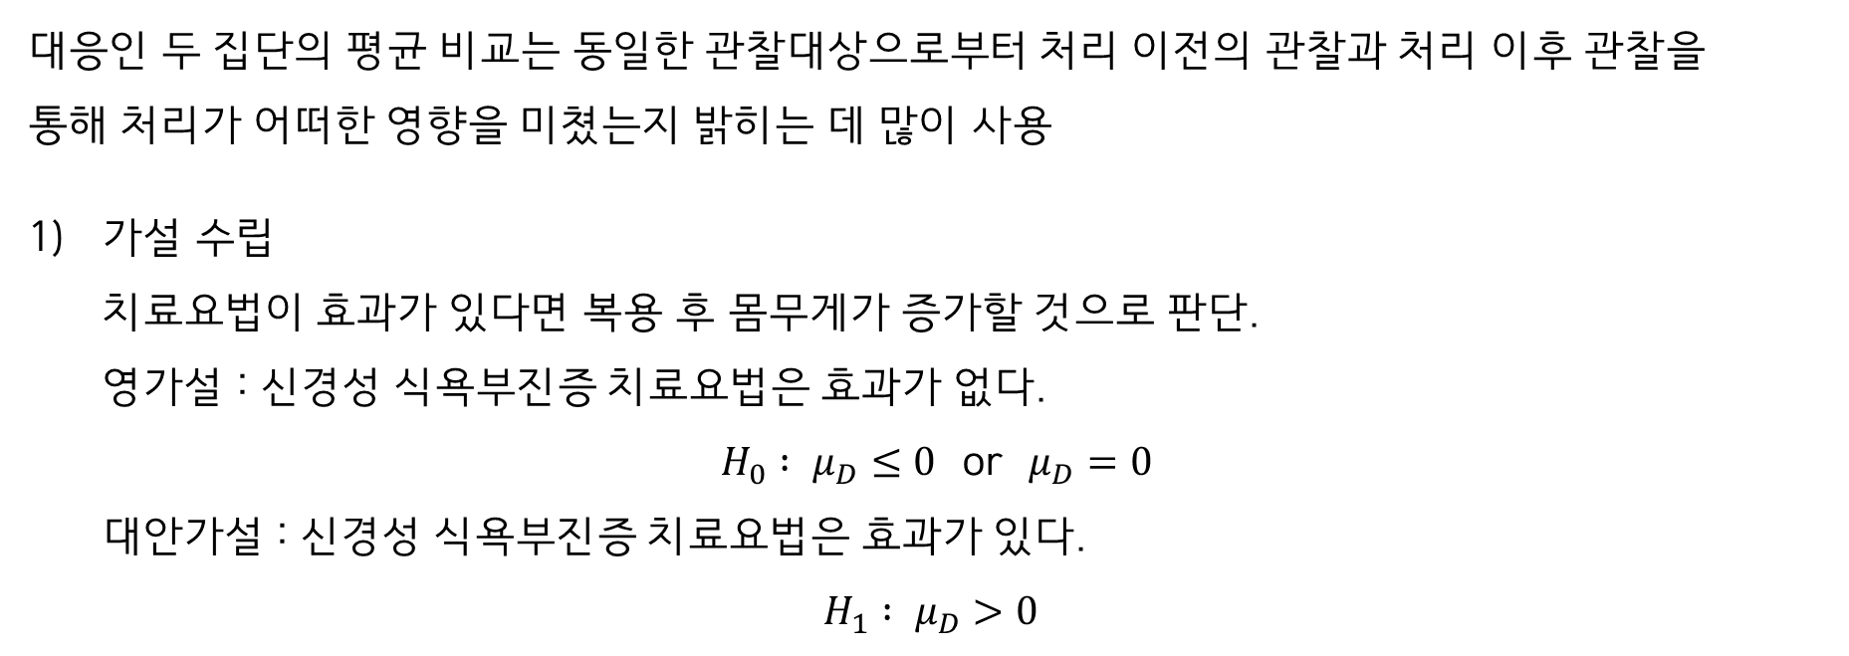
5.서로 대응인 두 집단의 평균 차이 검정
대응인 두 집단의 평균 비교는 동일한 관찰대상으로부터 처리 이전의 관찰과 처리 이후 관찰을
통해 처리가 어떠한 영향을 미쳤는지 밝히는 데 많이 사용
가설 수립
치료요법이 효과가 있다면 복용 후 몸무게가 증가할 것으로 판단.
영가설 : 신경성 식욕부진증 치료요법은 효과가 없다.
$H_{0} : μ_{D}≤0$ or $μ_{D}=0$
대안가설 : 신경성 식욕부진증 치료요법은 효과가 있다.
$$H_{1} : μ_{D}>0$$

Slide 15

5.서로 대응인 두 집단의 평균 차이 검정
2) 검정통계량
영가설하에서$\left(μ_{X_{pre}}−μ_{X_{post}}\right)=μ_{D}=0$
$$T=\frac{\overline{D}}{S_{d}/\sqrt{n}}\sim t(n−1)$$
$\overline{D}$ = $\frac{1}{n}\sum_{i=1}^{n}{D_{i}}$ : 각 대응 별 차이의 표본 평균
$S_{d}$ : $D_{i}$의 표준편차
$D_{i}=X_{pre,i}−X_{post,i}$

Slide 16
5.서로 대응인 두 집단의 평균 차이 검정
3) R코드(검정통계량구하기)
mydata3 <- read.csv("E:/GoogleDrive/R/Chapter7/data/01.anorexia.csv",header=T)
#데이터의 총 개수
n<-length(mydata3$Prior-mydata3$Post)
#데이터차이의 평균
m<-mean(mydata3$Prior-mydata3$Post)
#데이터차이의 표준편차
s<-sd(mydata3$Prior-mydata3$Post)
#검정통계량 계산
(t.t<-m/(s/sqrt(n)))

Slide 17
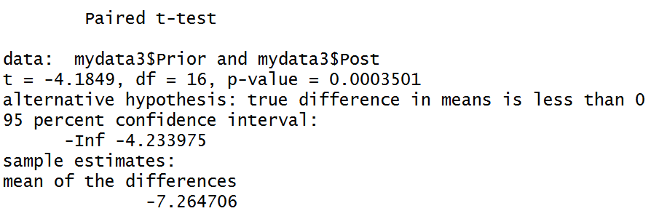
5.서로 대응인 두 집단의 평균 차이 검정
4) R코드(T Test)
t.test(mydata3$Prior,mydata3$Post,paired=T,alternative="less")
첫 번째 전달인자로 사전 관찰이 저장된 변수명 전달
두 번째 전달인자로 사후 관찰이 저장된 변수명 전달
paired=T인 경우, 두 개의 전달인자를 대응표본으로 인식

Slide 18

5.서로 대응인 두 집단의 평균 차이 검정
결과
유의수준은 0.05이고, 자유도는 16인 t-분포에서 (왼쪽) 한쪽 검정의 기각역은 -1.746으로
기각역은 $−∞≤T≤−1.746$이다.
기각역을 이용한 판정 : 검정 통계량은 -4.185dlamfh 기각역에 속함. 영가설 기각
유의확률을 이용한 판정 : $P(T<t)$는 0.00035로 유의수준 0.05보다 작아 영가설을 기각

